Slide 1


ЭНЕРГЕТИЧЕСКИЙ ИНВЕСТИЦИОННЫЙ ФОРУМ ЦАРЭС 2023 Г.
Активизация инвестиций в регионе ЦАРЭС

Slide 2
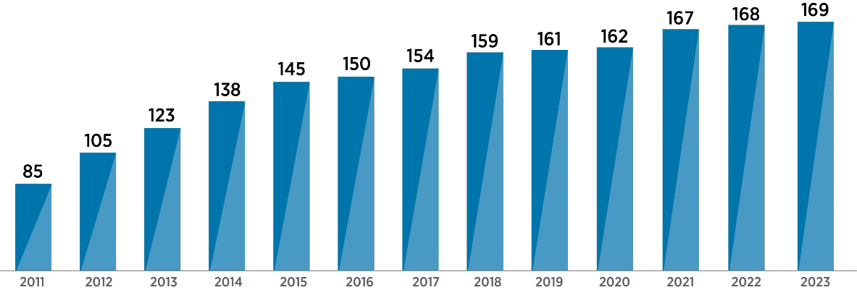
Членство в Международном агентстве по возобновляемым источникам энергии (IRENA)
Миссия IRENA : «Оказание поддержки странам мира в их переходе к устойчивому энергетическому будущему»

Slide 3
Мандат IRENA по содействию реализации проектов
Отдел содействия и поддержки проектов ставит перед собой следующие задачи:
Поддерживать развертывание проектов в области возобновляемой энергетики;
Помочь разработчикам проектов более эффективно привлекать финансирование;
Оказание поддержки инвесторам и кредиторам в формировании более надежных портфелей проектов..
Сети и маневренность энергетических систем
Меры по улавливанию, использованию и хранению углерода - CCS и BECCS (включая транспорт и хранение)
Водород и его производные (включая инфраструктура)
Электрификация конечных потребителей
Энергосбережение и экономия энергии
ВИЭ – прямое использование и районное теплоснабжение!
ВИЭ – производство электроэнергии
Ископаемое топливо и атомная энергетика
Ископаемое топливо – ресурсы
Notes:
Финансы и инвестиции
В период с 2023 по 2050 год энергетический переход потребует суммарных инвестиций в активы, в размере 150 трлн. долл. Кроме того, потребуются дополнительные инвестиции для создания благоприятной среды, особенно для обеспечения справедливого и инклюзивного характера перехода.

Slide 4
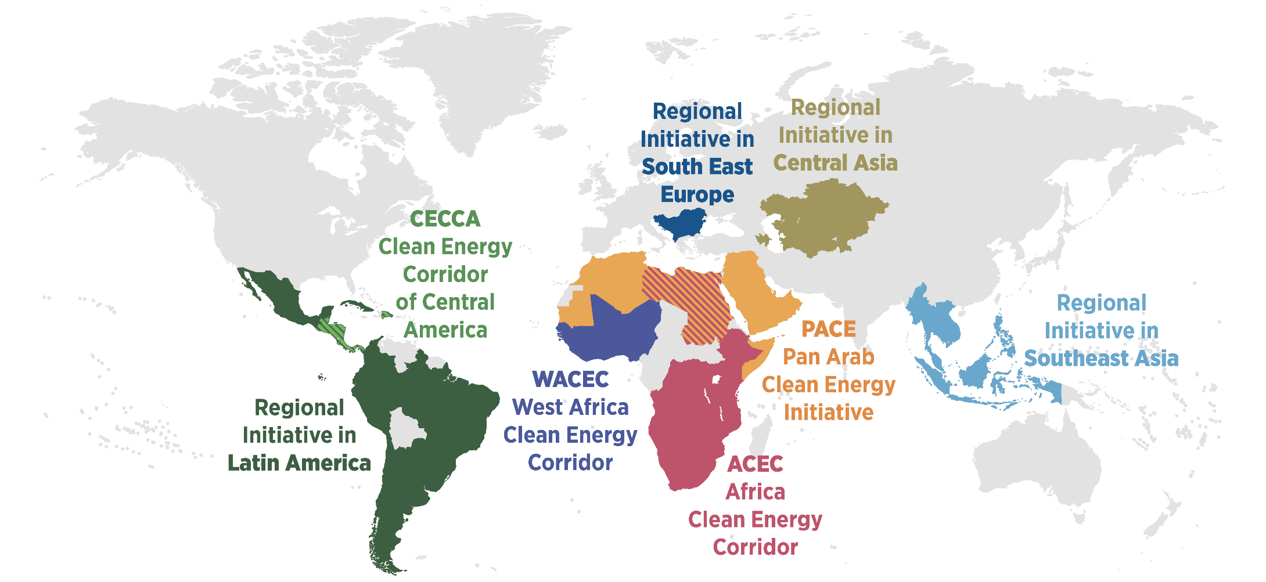
Региональная деятельность IRENA

Slide 5
Платформы содействия проектам IRENA (Климатическая инвестиционная платформа/Финансирование ускорения энергетического перехода): запросы на поддержку
Европа
Проектов
69
Малые островные развивающиеся государства МОРАГ
Проекты
29
Азия
Проекты
94
2 | Албания
1 | Австрия
1 | Бельгия
4 | Кипр
1 | Дания
1 | Финляндия
8 | Франция
4 | Германия
3 | Израиль
3 | Италия
1 | Латвия
1 | Молдова
1 | Монако
2 | Македония
1 | Норвегия
1 | Польша
1 | Румыния
1 | Россия
8 | Испания
2 | Швеция
4 | Турция
6 | Украина
12 | Великобритания
4 | Антигуа и Барбуда
2 | Багамские острова
4 | Барбадос
2 | Куба
1 | Доминикана
3 | Доминиканская Республика
2 | Фиджи
1 | Гренада
1 | Гаити
2 | Ямайка
1 | Сент-Китс Невис
1 | Сент-Винсент и Гренадины
1 | Сейшельские острова
4 | Вануату
1 | Афганистан
3 | Австралия
2 | Бангладеш
1 | Бутан
1 | Китай
3 | Грузия
27 | Индия
23 | Индонезия
1 | Казахстан
1 | Кыргызстан
4 | Малайзия
3 | Монголия
3 | Непал
1 | Новая Зеландия
4 | Пакистан
2 | Филиппины
1 | Сингапур
2 | Шри-Ланка
1 | Таиланд
1 | Туркменистан
9 | Узбекистан
Америка
Проекты
8 1
₄₆₉ проектов
14 | Аргентина
1 | Белиз
8 | Бразилия
2 | Канада
1 | Чили
13 | Колумбия
3 | Коста-Рика
5 | Колумбия
1 | Сальвадор
2 | Гватемала
4 | Гондурас
7 | Мексика
3 | Никарагуа
1 | Панама
1 | Перу
1 | Суринам
1 | Уругвай
13 | США
Африка
Проектов
₁₆₇
Ближний Восток и Северная Африка
Projects
29
2 | Ангола
1 | Ботсвана
1 | Буркина-Фасо
1 | Бурунди
4 | Камерун
1 | Центральноафриканская Республика
1 | Чад
5 | Конго
2 | Кот-д-Ивуар
3 | Эсватини
4 | Эфиопия
1 | Гамбия
2 | Гана
1 | Гвинея
1 | Гвинея-Бисау
14 | Кения
4 | Либерия
3 | Мадагаскар
4 | Малави
2 | Мозамбик
4 | Намибия
1 | Нигер
35 | Нигерия
2 | Другие
2 | Руанда
8 | Сенегал
4 | Сьерра-Леоне
1 | Сомали
13 | Южная Африка
1 | Южный Судан
3 | Судан
9 | Танзания
4 | Того
11 | Уганда
2 | Замбия
10 | Зимбабве
1 | Алжир
2 | Джибути
3 | Египет
4 | Иран
2 | Ирак
2 | Иордания
1 | Ливан
4 | Марокко
2 | Оман
1 | Саудовская Аравия
4 | Тунис
3 | ОАЭ
Отказ от ответственности: Данная карта представлена исключительно в целях иллюстрации. Границы и названия, указанные на этой карте, не означают выражения какого-либо мнения со стороны IRENA относительно статуса какого-либо региона, страны, территории, города или района, или их властей, или относительно делимитации границ или рубежей. Положение индикаторов отражает представление одного или нескольких проектов на платформах ETAF и/или CIP в соответствующей стране или, если это не применимо, в стране происхождения инвесторов.

Slide 6

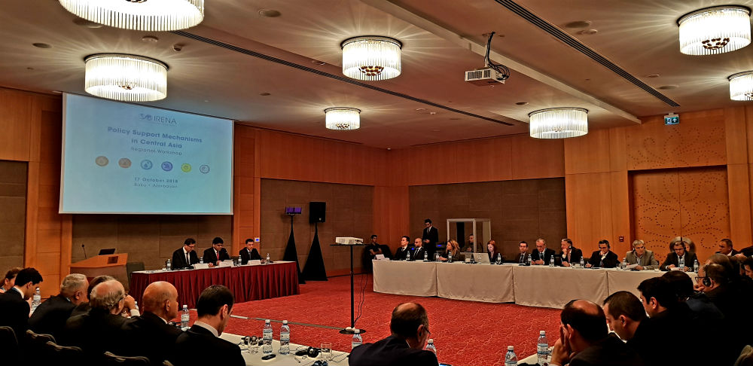
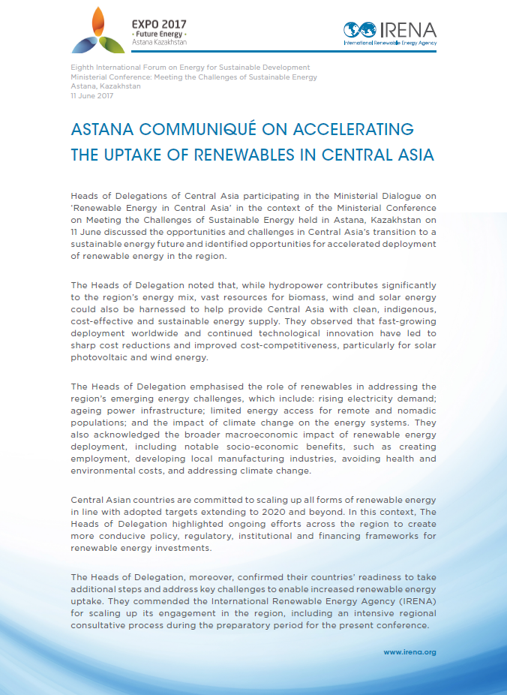
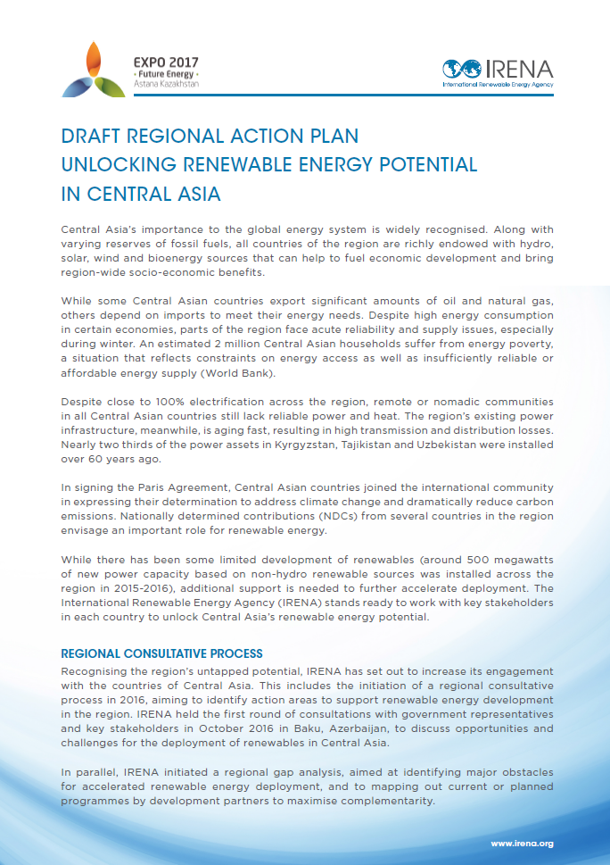
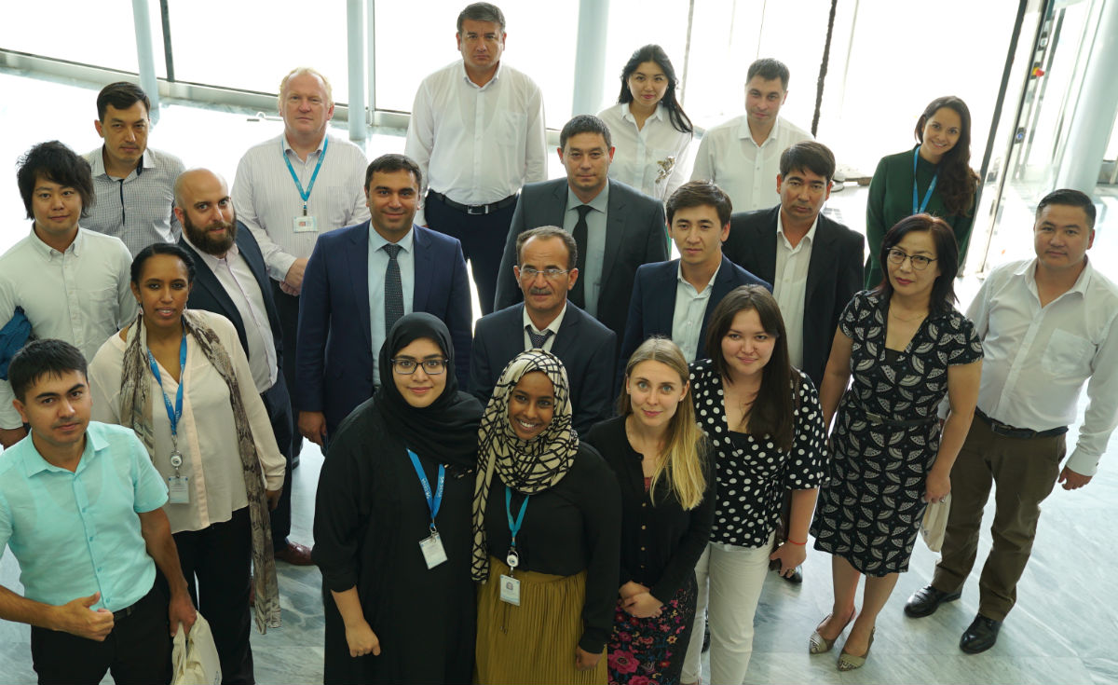
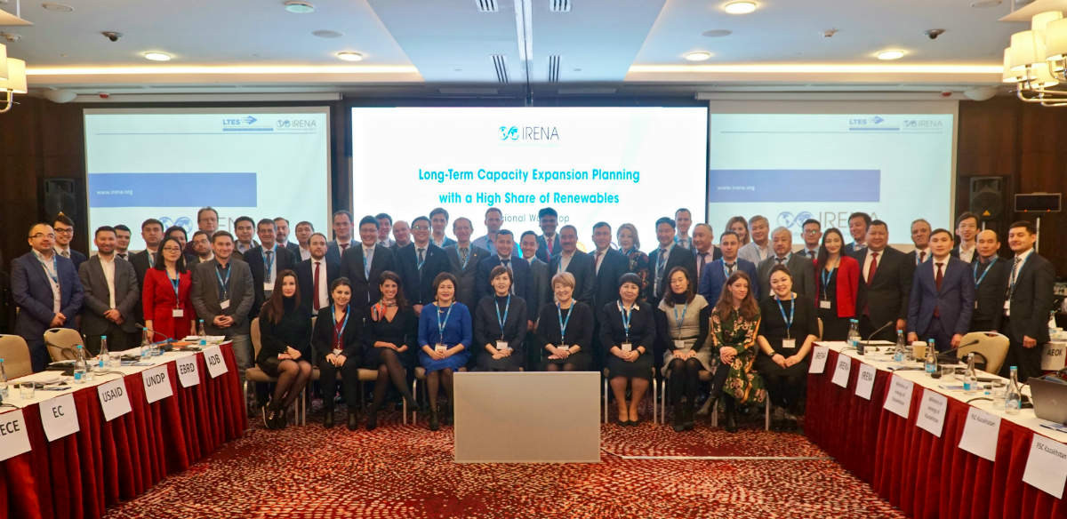
Деятельность IRENA в регионе Центральной Азии: региональный уровень
Астанинское коммюнике по ускорению освоения возобновляемых источников энергии в Центральной Азии
Создание благоприятной политической и нормативной базы для ВИЭ
Региональный семинар по механизмам поддержки политики
Октябрь 2018 г., Баку, Азербайджан
Июнь 2017 г., Нур-Султан, Казахстан
Статистика и сбор данных по ВИЭ
Долгосрочное энергетическое планирование
Тренинг по статистике ВИЭ в Центральной Азии
Сентябрь 2018 г., Абу-Даби, ОАЭ
Центральноазиатский семинар по долгосрочному планированию расширения мощностей с высокой долей ВИЭ
Март 2019 г., Нур-Султан, Казахстан

Slide 7







Центрально-Азиатская региональная инициатива
Астанинское коммюнике по ускорению освоения возобновляемых источников энергии в Центральной Азии - 11 июня 2017 г.
Области деятельности
Статистика и сбор данных по возобновляемой энергетике
Политика и регулирование в области внедрения возобновляемых источников энергии
Оценка ресурсов
Интеграция ВИЭ в электрические сети
Поддержка развития проектов
Повышение осведомленности
7

Slide 8
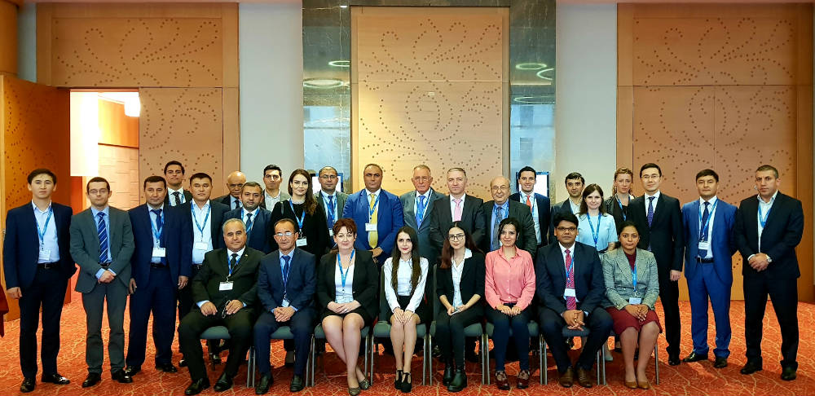
Создание благоприятной политической и нормативной базы для ВИЭ
Улучшение понимания разработки и реализации целевых показателей, политики и схем поддержки ВИЭ
Региональный семинар по механизмам поддержки политики 17 октября 2018 г., Баку
Основные выводы :
Необходимость принятия комплексной политики в области ВИЭ с долгосрочной дорожной картой ее реализации
Доступ к частному финансированию остается ограниченным, поэтому фискальные стимулы, а также механизмы поддержки имеют решающее значение для распространения ВИЭ.
Вопросы, связанные с техническими аспектами доступа к сетям, могут быть оговорены в правовых документах, таких как сетевой кодекс
В процессе разработки политики необходимо учитывать социально-экономические выгоды

Slide 9
Статистика и сбор данных по возобновляемым источникам энергии
Укрепление потенциала для улучшения сбора достоверных данных по возобновляемым источникам энергии
Тренинг по статистике возобновляемой энергетики в Центральной Азии
25-27 сентября 2018 г., Абу-Даби
Основные выводы:
Необходимо более четко определить требования к данным
Сбор данных может быть улучшен за счет совершенствования правовой и институциональной базы с целью уточнения методологий и процессов
Механизмы распространения данных могут быть скорректированы таким образом, чтобы обеспечить открытый доступ к собранным данным через интернет-ресурсы

Slide 10
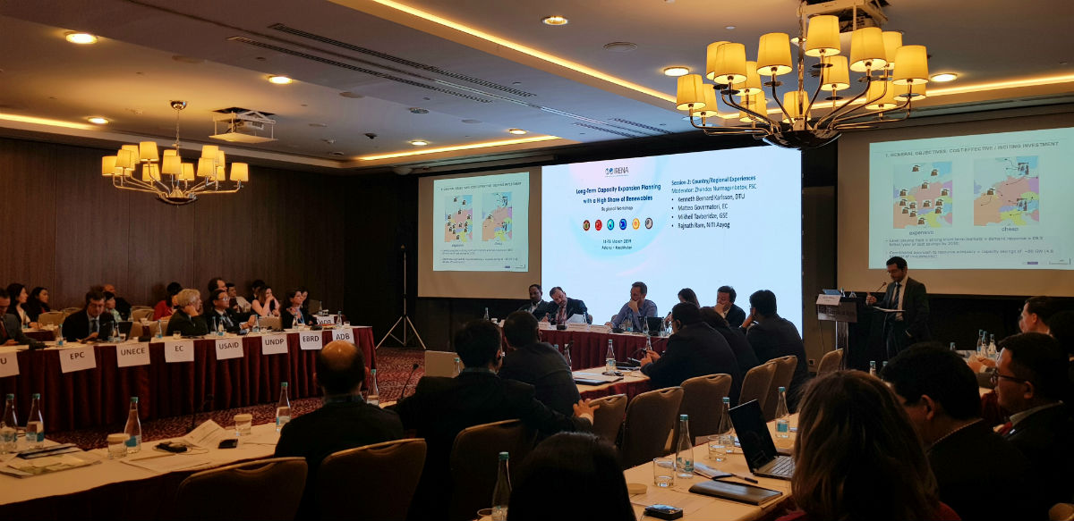
Долгосрочное энергетическое планирование
Центрально-Азиатский семинар по долгосрочному планированию расширения мощностей с высокой долей возобновляемых источников энергии
14-15 марта 2019 г., Астана
Улучшение понимания технических и нормативных аспектов и содействие интеграции переменной возобновляемой энергии в энергосистемы
Основные выводы:
Очень ограниченное применение инструментов и методологий комплексного долгосрочного планирования
    В основном в коммунальных службах
Процесс планирования может выиграть от вовлечения более широкого круга заинтересованных сторон
Существует большой потенциал для улучшения регионального сотрудничества в области долгосрочного планирования, особенно с участием операторов систем передачи

Slide 11
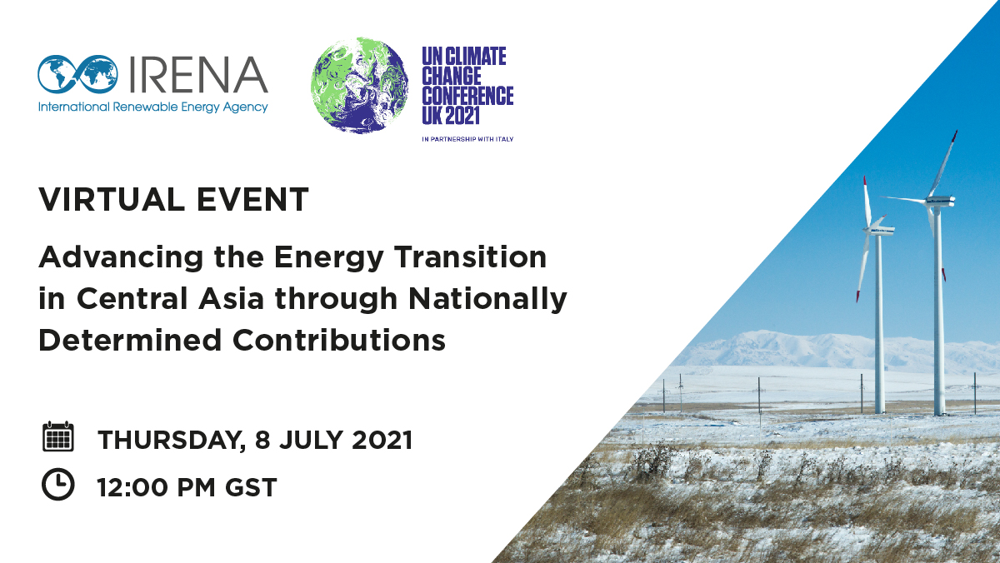
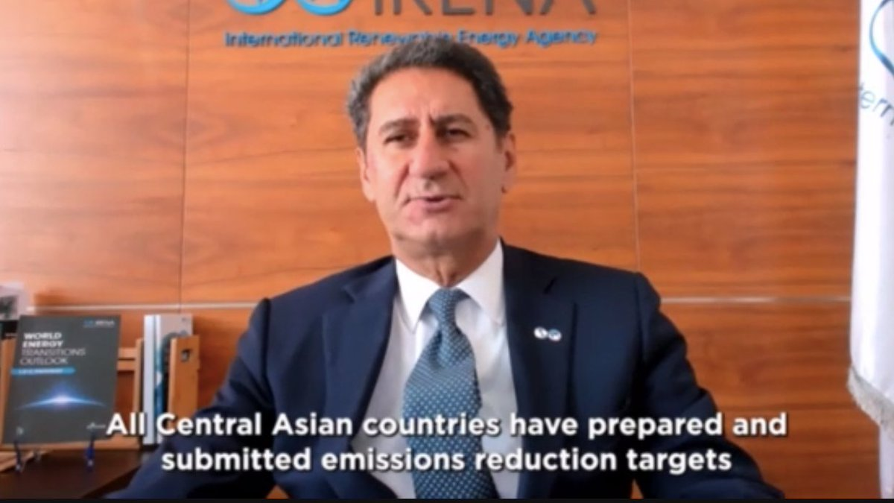
Взаимодействие IRENA в регионе Центральной Азии: региональный уровень
поощрение более амбициозных климатических действий со стороны всех правительств стран Центральной Азии, включая представление обновленных долгосрочных климатических/энергетических стратегий в поддержку целей, поставленных в Парижском соглашении;
углубление понимания возможностей, открывающихся перед энергетическим сектором в рамках усилий по декарбонизации;
обсуждение ключевой роли мобилизации масштабного финансирования ВИЭ и снижения инвестиционных рисков в Центральной Азии для ускорения энергетического перехода;
обмен опытом в регионе по долгосрочным стратегиям в области климата/энергетики, а также результатами анализа и исследований региональных и международных институтов.

Slide 12
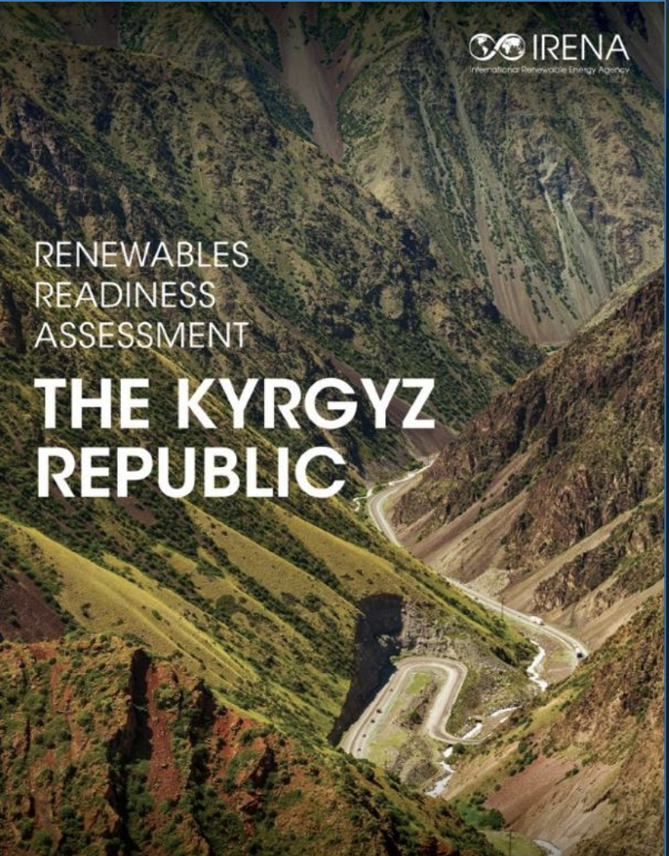

Деятельность IRENA в регионе Центральной Азии: страновой уровень
Азербайджан : Оценка готовности к использованию ВИЭ, декабрь 2019 г.
Казахстан: Наращивание потенциала для расширения энергетической статистики для ОНУВ, 2023 г.
Кыргызстан: Оценка готовности к использованию ВИЭ с оценкой ресурсов и наращиванием потенциала для достижения целевых показателей в области ВИЭ, декабрь 2022 г.
Узбекистан: Симулятор SolarCity для Ташкента, ноябрь 2023 г.
Финансовое закрытие 3 солнечных проектов (Шерабад, Самарканд и Джизак) через ETAF IRENA

Slide 13
Подведение итогов - Как обеспечить привлекательность инвестиций в энергетику в регионе ЦАРЭС?
Принятие комплексной политики в области ВИЭ с долгосрочной дорожной картой реализации - Привлечение коммунальных служб;
Доступ к частному финансированию: Фискальные стимулы, а также механизмы поддержки;
Более полный сетевой кодекс, написание вопросов, касающихся технических аспектов доступа к сетям;
Четкий учет социально-экономических выгод в процессе разработки политики;

Slide 14
Подведение итогов - Как обеспечить привлекательность инвестиций в энергетику в регионе ЦАРЭС?
Возможно повышение эффективности сбора данных: Совершенствование правовой и институциональной базы для уточнения методологий и процессов;
Корректировка механизма распространения данных: Обеспечение открытого доступа к собранным данным через интернет-ресурсы;
Вовлечение более широкого круга заинтересованных сторон в процесс планирования;
Использование потенциала для улучшения регионального сотрудничества в области долгосрочного планирования - Привлечение операторов систем передачи

Slide 15
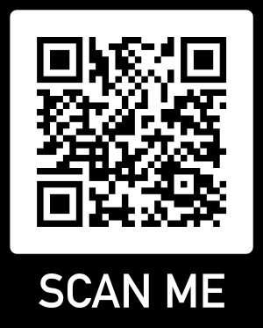
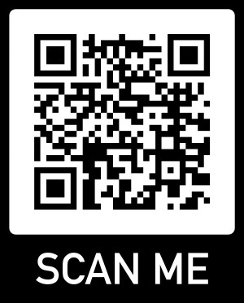
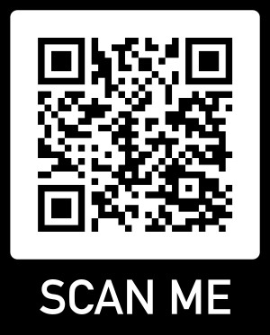
Вебинары IRENA по содействию реализации проектов
Усовершенствование навыков по подаче проектов и их подготовке к финансированию и поддержке со стороны платформы финансирования ускорения энергетического перехода
Подача и подготовка проектов для финансирования и поддержки со стороны платформы финансирования ускорения энергетического перехода : акцент на Латинскую Америку
Вебинар по Инвестиционной климатической платформе
Notes:
1. El proceso: los desarrolladores de proyectos se registran con su email y someten su aplicación en la plataforma, en línea (les voy a ensenar como en un minuto).
2. Después, el Secretariat de ETAF (somos nosotros en IRENA) llevamos a cabo un screening y evaluación de los proyectos. Recomendamos los proyectos que cumplen con los criterios de selección y que sometieron suficiente información a nuestros socios por su consideración. Cuando un socio manifiesta su interés en un proyecto, le ponemos en contacto con el desarrollador.
3. A partir de allí, IRENA ya no está involucrada en la conversación, pero si es necesario, podemos ayudar al desarrollador de proyecto a cumplir con los requisitos de documentación del socio. El socio lleva a cabo su propia due diligence, según sus criterios de créditos. No tomemos parte en la negociación financiera o en el acuerdo de financiamiento. Después de la firma del acuerdo, podemos volver a ser involucrados, para facilitar cualquiera cosa. También hacemos un trabajo de monitoring y reporting, para informar a nuestros países miembros del progreso y del impacto alcanzado con los proyectos que fueron facilitados a través de ETAF.
4. Después de la demonstración del portal en línea, le explicaremos que hace que un proyecto esta recomendado a los socios o no. Si su proyecto no cumple con los criterios de elegibilidad, IRENA tiene otra iniciativa más inclusiva.
5. Hasta ahora, 41 proyectos fueron sometidos en ETAF. Finalizamos la evaluación de 31 de ellos, y la mitad (14) fue recomendada a nuestros socios. De los 14 proyectos recomendados, nuestros socios expresaron su interés en 8 de ellos, y hasta ahora, menos de 1 año después del lanzamiento de la convocación de los proyectos, 3 proyectos alcanzaron cierre financiero.

Slide 16
شكرا لكم
谢谢
Thank you
Merci
Спасибо
Gracias

